Slide 1
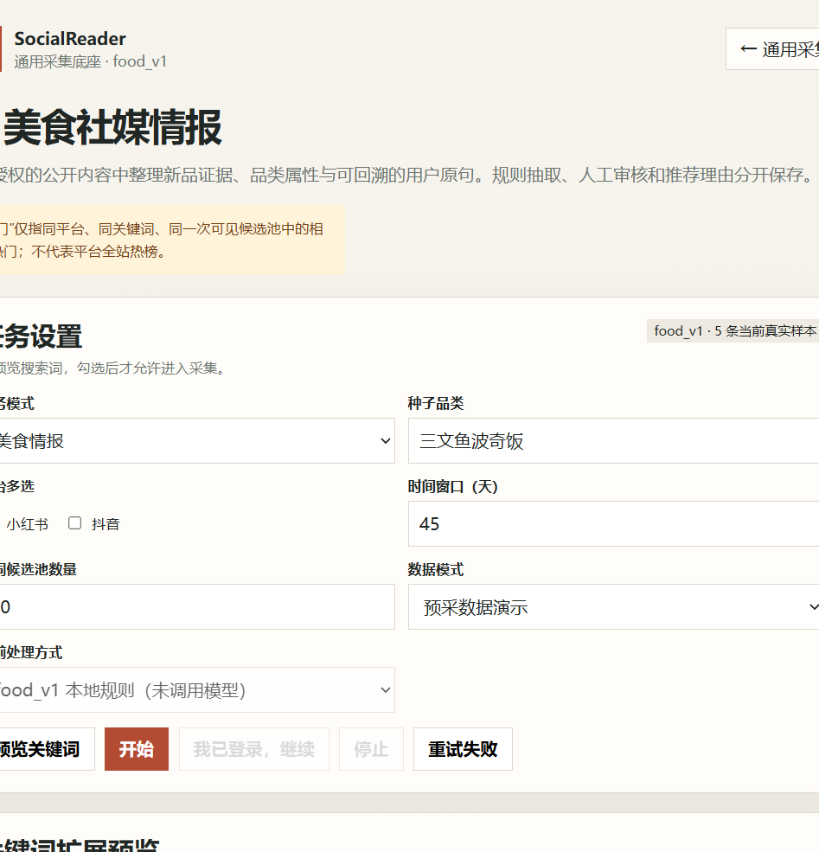
SOCIALREADER · FOOD_V1
AI 美食社媒
情报 Agent
从通用采集到可追溯的领域 MVP
问题定义 · 规则迭代 · 测试证据 · 产品演示
Shay | 海博拓天笔试汇报 | 2026.09
Notes:
开场先讲结论：我没有重做 SocialReader，而是在通用采集底座上增加 food_v1 领域模块。这个 MVP 的重点不是声称模型更聪明，而是让新品、热门和用户原句都有可追溯的证据与明确边界。
[Sources]
- D:\SocialReader\artifacts\ppt_cover_20260904.png
- D:\hermes\求职\海博拓天笔试题\AI美食社媒情报Agent-V2任务书.md
[/Sources]

Slide 2
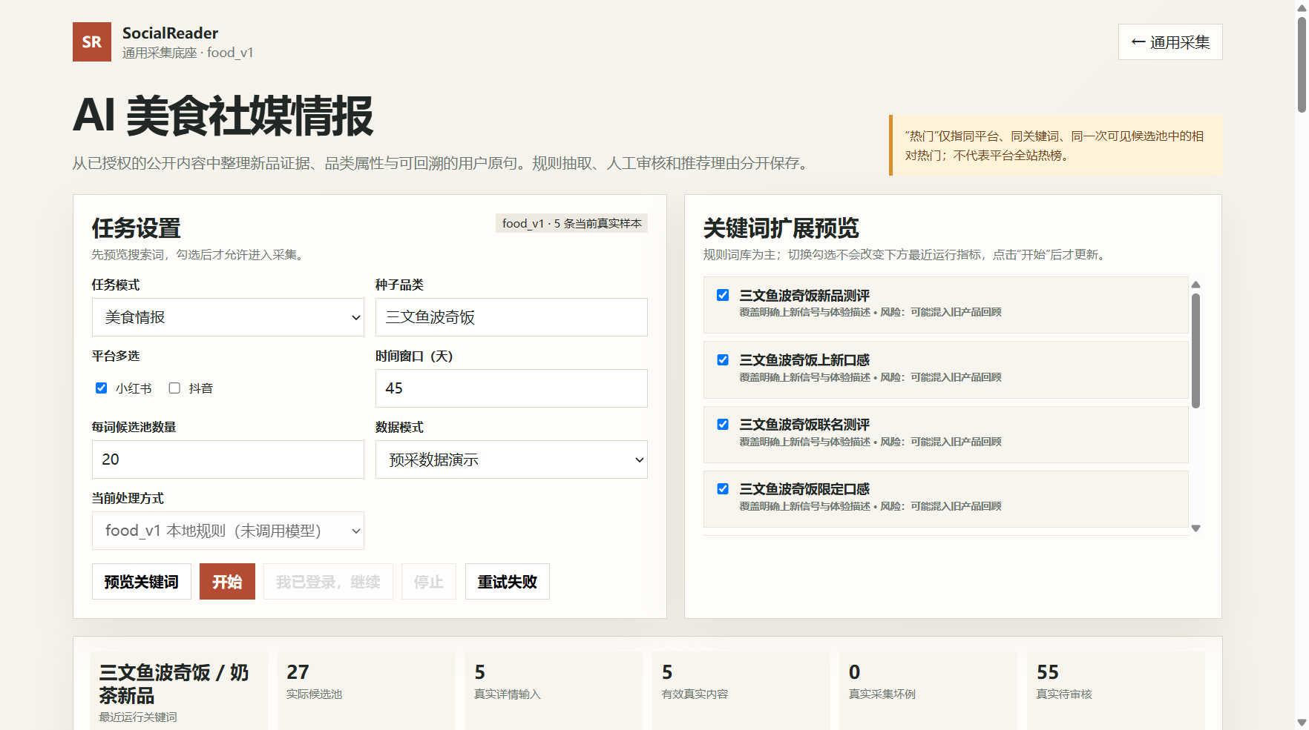
01 · 产品做什么
先看结果：一个关键词，产出四类可检查结果
01
关键词候选池
保留同一次可见搜索结果
02
食品知识卡
菜品、食材、味道与口感
03
活人感原句
正文、评论、ASR 逐句回溯
04
人工审核
通过 / 驳回 / 待确认
页面先展示事实，再把判断依据单独展开。
02
Notes:
先让面试官看懂产品，再解释技术。输入一个食品关键词后，页面给出候选池、食品知识卡、可回溯原句和人工审核入口。
[Sources]
- D:\SocialReader\artifacts\ppt_overview_20260904.png
- D:\SocialReader\web\food.html
[/Sources]

Slide 3
02 · 优化步骤
我不是只改一句话，而是把任务拆成四次判断
V0：输入一篇内容 → 直接输出“爆点、结构、选题灵感”
V1：先取事实，再找原句，再审核，最后才生成推荐理由
01
02
03
04
食品知识抽取
表达候选发现
独立证据审核
推荐理由生成
菜品、食材、味道
口感、做法、场景
保留具体原句
过滤泛泛描述
检查对象、位置
风险与可回溯性
仅使用通过证据
不把 ID 当结论
每一步都留下输入、输出和失败原因，错在哪里可以直接定位。
03
Notes:
V0 是一次性总结，V1 是四步流程。这样能看清是原始数据没抓到、表达没抽到、审核没通过，还是证据不足不能生成理由。
[Sources]
- D:\SocialReader\domains\food_v1\evals\prompt_versions.json
- D:\SocialReader\domains\food_v1\manifest.json
[/Sources]

Slide 4
03 · Prompt 原文对比
Prompt 前后到底改了什么？
V0 · 一段通用 Prompt
V1 · 四段领域 Prompt
“你是社媒爆款内容分析师”
“## 爆点分析（为什么火）”
“## 可复用结构”
“## 选题灵感”
“有可复用的结构 / 方法论 / 数据 /
趋势 / 观点才值得萃取”
“只依据标题、正文、视频转写、评论”
“exact_quote 必须逐字复制”
“找不到证据时不得猜测”
“不能新增候选，只负责逐条核验”
“只使用已经人工审核通过的证据”
“证据不足返回 insufficient_evidence”
输出：title / category / tags / content
4 个文件：抽取 → 表达 → 审核 → 理由
变化：泛化总结 → 原句证据｜一次生成 → 分步审核｜有话就写 → 证据不足不生成
04
Notes:
左边和右边都是仓库中的真实 Prompt 原文摘录。V0 关注爆点与内容结构，适合通用知识萃取；V1 增加逐字原句、证据不足不得猜测、独立审核和人工通过后才能生成理由。
[Sources]
- D:\SocialReader\extract_capture.py:148
- D:\SocialReader\domains\food_v1\prompts\extract_food_v1.txt
- D:\SocialReader\domains\food_v1\prompts\extract_expression_v1.txt
- D:\SocialReader\domains\food_v1\prompts\review_evidence_v1.txt
- D:\SocialReader\domains\food_v1\prompts\generate_reason_v1.txt
[/Sources]

Slide 5
04 · 测试结果
8 句逐条对比：V0 错 4 句，V1 全部符合预设边界
测试原句
预期
V0 输出
V1 输出
虾究极 Q 弹
保留
保留 ✓
保留 ✓
每一口都能嚼到虾肉
保留
过滤 ✕
保留 ✓
求地址
过滤
过滤 ✓
过滤 ✓
好吃绝了
过滤
保留 ✕
过滤 ✓
拜见三文鱼波奇饭大王
保留
保留 ✓
保留 ✓
看起来不错
过滤
保留 ✕
过滤 ✓
这杯奶茶茶味清爽
保留
保留 ✓
保留 ✓
吃完瘦三斤
过滤
保留 ✕
过滤 ✓
V0：4 / 8
V1：8 / 8
仅为固定规则测试｜真实人工金标准：0 / 24｜不能当生产准确率
05
Notes:
这一页可以直接逐行讲。四个红色叉号就是 V0 的问题：漏掉一条具体口感，误收三条泛化或风险表达；V1 在这 8 个固定边界样例中全部符合预设答案。强调这不是生产准确率。
[Sources]
- D:\SocialReader\domains\food_v1\evals\stage1_acceptance_cases.jsonl
- D:\SocialReader\deliverables\pre_capture_demo\eval_report.json
[/Sources]

Slide 6
05 · 真实运行证据
这次真实运行，页面上实际出现了什么？
27
候选池
小红书当前可见搜索结果
5 / 5
详情成功
小红书 3 条＋抖音 2 条
55
候选原句
每条都有来源位置，仍待人工
3 / 3
小红书链接
保留 xsec_token，页面可跳转
页面数字＝当前运行快照，不随“预览关键词”伪变化。
06
Notes:
这页的左侧就是实际页面截图，右侧逐个解释数字。27 是当前可见候选池，不是全站；5/5 是本次详情采集成功；55 是候选原句，不是 55 条已确认推荐理由。
[Sources]
- D:\SocialReader\artifacts\ppt_overview_20260904.png
- D:\SocialReader\deliverables\08_实施验收报告.md
[/Sources]

Slide 7
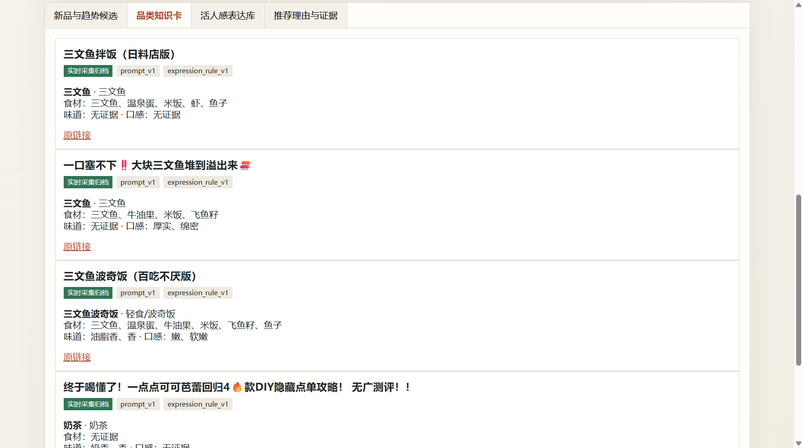
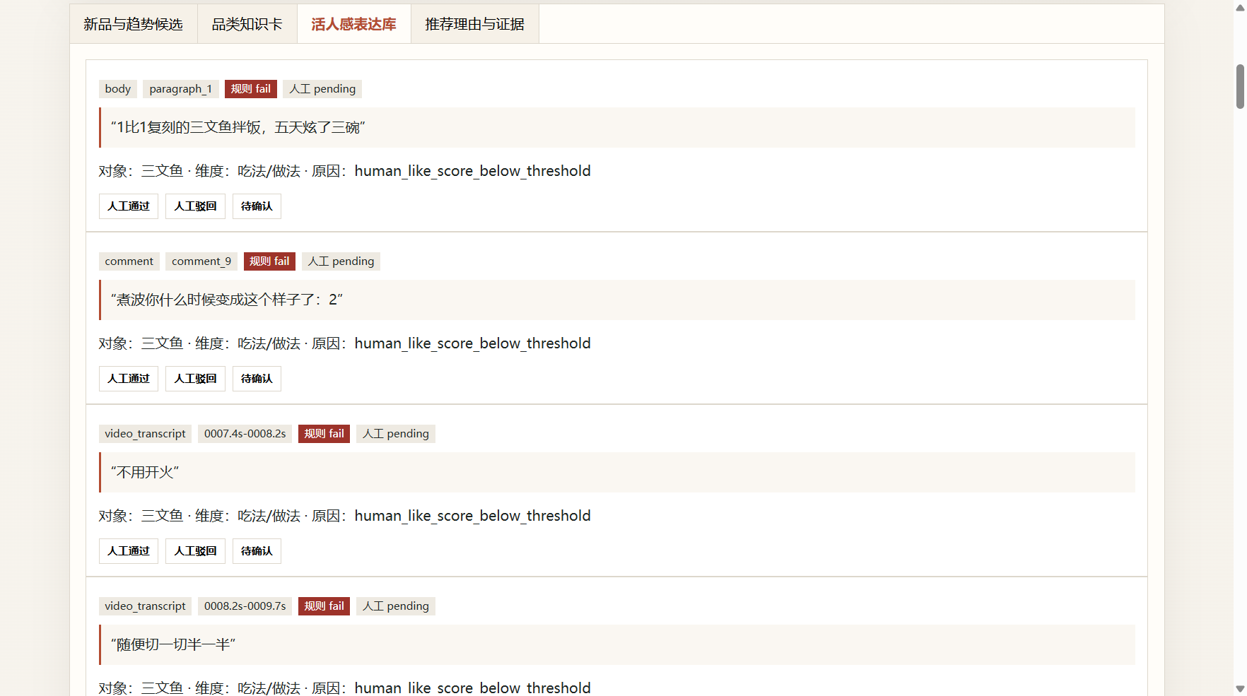
06 · 可追溯证据
每条结果都能继续追到原链接和原句位置
① 食品卡显示原链接
② 原句显示来源与位置
可回到平台页面核对标题、作者和正文。
正文、评论、ASR 都保留来源位置与待审状态。
现场只需要点两处：食品卡的“原链接” → 表达库的“人工通过 / 驳回”。
07
Notes:
左图证明卡片不是凭空生成：页面保留原链接。右图证明证据 ID 背后有真实原句、来源类型、位置、规则状态和人工状态。现场演示点这两处就够了。
[Sources]
- D:\SocialReader\artifacts\ppt_cards_links_20260904.png
- D:\SocialReader\artifacts\ppt_evidence_20260904.png
[/Sources]

Slide 8
07 · 结论与下一步
这个 MVP 的价值是可验证，而不是假装已经成熟
已经完成
仍待完成
✓ 保留通用采集底座
✓ 增加 food_v1 独立模块
✓ 新品、热门、表达拆分规则
✓ 原句、位置和审核状态可追溯
✓ 失败与证据不足明确展示
→ 重构食品层级与多维属性
→ 完成 24 篇人工金标准
→ 双人复核并计算真实指标
→ 处理 ASR 错字与令牌过期
→ 扩大同平台候选池验证
先让每个结论站得住，再逐步追求更高的自动化。
08
Notes:
收尾回到开场：这个版本不是完成所有智能判断，而是把一个容易夸大的演示题做成可验证、可追溯、可继续迭代的 MVP。下一步优先补真实人工金标准和专业品类体系。
[Sources]
- D:\SocialReader\deliverables\05_已知限制与后续计划.md
- D:\SocialReader\deliverables\08_实施验收报告.md
[/Sources]

